Slide 1
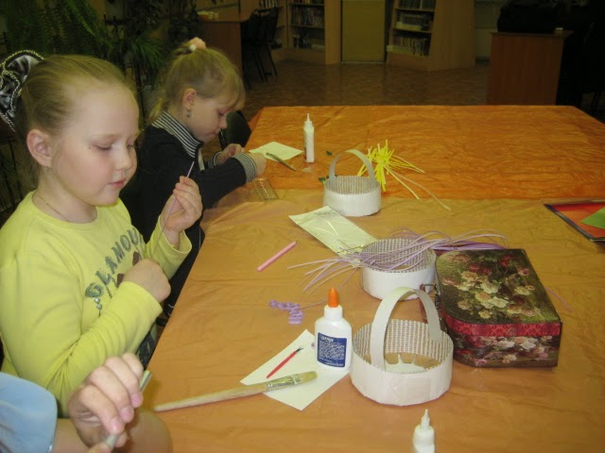
Муниципальное бюджетное образовательное учреждение средняя общеобразовательная школа №3 им. Т. Гиззата г. г.Агрыз Агрызского района РТ
Рабочая программа
кружка
« Фантазия »
(Возраст 7 -10лет)
Срок реализации – 1 год
Составитель: Паймикина Галина Хамбаловна –
руководитель кружка « Фантазия »,
педагог дополнительного образования,
учитель технологии высшей категории
2017

Slide 2
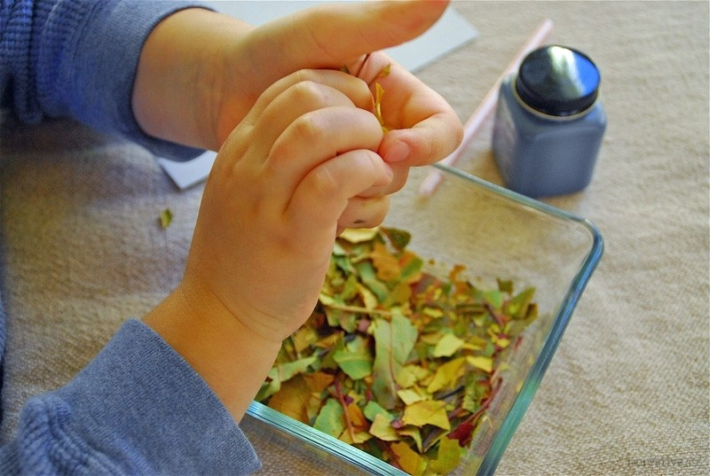
Пояснительная записка
«Истоки творческих способностей и дарований детей на кончиках их пальцев. От пальцев, образно говоря, идут тончайшие ручейки, которые питают источник творческой мысли. Другими словами: чем больше мастерства в детской ладошке, тем умнее ребенок». Сухомлинский В.А.

Slide 3
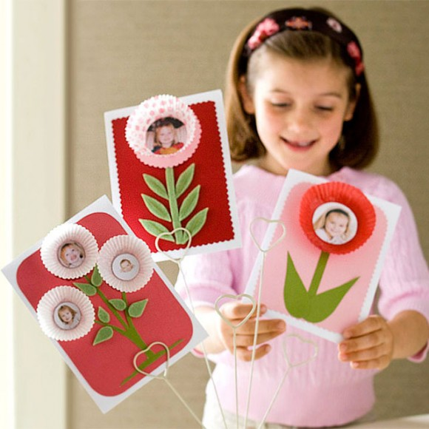
Направление деятельности: художественно-эстетическое
Задачи курса:
учить изготавливать поделки и сувениры с использованием различных материалов;
развивать у детей воображение и фантазию, внимание, память, терпение, трудолюбие, интерес к истории родного края, его культуре; проектные способности младших школьников;
воспитывать эстетический вкус, чувство прекрасного;
развивать мелкую моторику рук

Slide 4
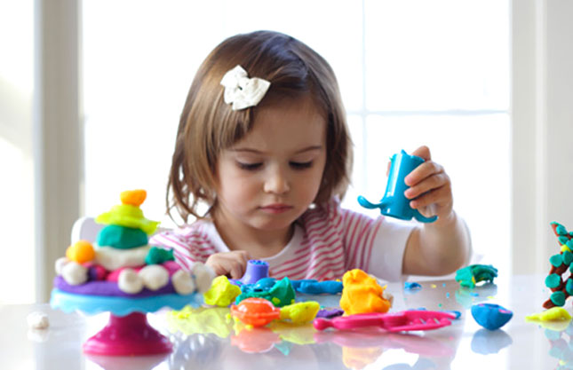
Актуальность программы.
Наибольшие возможности для развития творческих способностей детей младшего школьного возраста предоставляет образовательная область «Технология». Однако, по базисному учебному плану на изучение курса «Технология» отводится всего 1 час в неделю. Этого явно недостаточно для развития детского творчества. Улучшить ситуацию можно за счет проведения кружковой работы. Деятельность детей направлена на решение и воплощение в материале разнообразных задач, связанных с изготовлением вначале простейших, затем более сложных изделий и их художественным оформлением.

Slide 5
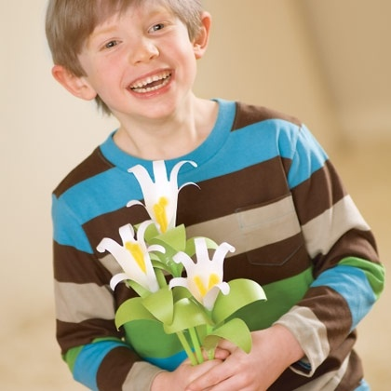
Планируемые результаты освоения учащимися программы курса « ФАНТАЗИЯ»
Личностные универсальные учебные действия
У обучающегося будут сформированы:
- интерес к новым видам прикладного творчества, к новым способам самовыражения;
- познавательный интерес к новым способам исследования технологий и материалов;
- адекватное понимание причин успешности/неуспешности творческой деятельности.
Обучающийся получит возможность для формирования:
- внутренней позиции на уровне понимания необходимости творческой деятельности, как одного из средств самовыражения в социальной жизни;
- выраженной познавательной мотивации;
-устойчивого интереса к новым способам познания.

Slide 6
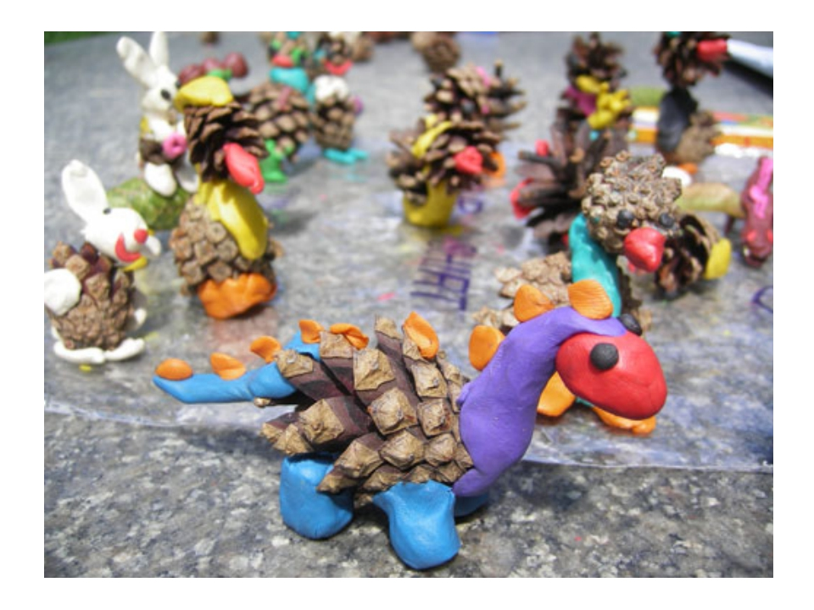
Планируемые результаты освоения учащимися программы курса « ФАНТАЗИЯ»
Регулятивные универсальные учебные действия
Обучающийся научится:
- планировать свои действия;
- осуществлять итоговый и пошаговый контроль;
- адекватно воспринимать оценку учителя;
-различать способ и результат действия.
Обучающийся получит возможность научиться:
- проявлять познавательную инициативу;
- самостоятельно находить варианты решения творческой задачи.

Slide 7
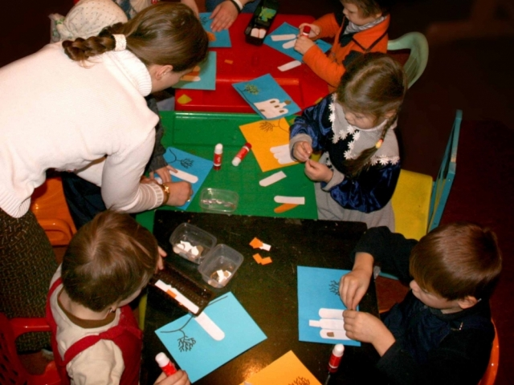
Планируемые результаты освоения учащимися программы курса « ФАНТАЗИЯ»
Коммуникативные универсальные учебные действия
Учащиеся смогут:
- допускать существование различных вариантов выполнения поставленной творческой задачи;
-учитывать разные мнения;
- формулировать собственное мнение и позицию;
- договариваться, приходить к общему решению;
- задавать вопросы по существу;
-контролировать действия партнёра.
Обучающийся получит возможность научиться:
- учитывать разные мнения и обосновывать свою позицию;
- владеть монологической и диалогической формой речи;
-осуществлять взаимный контроль и оказывать взаимопомощь.

Slide 8

Планируемые результаты освоения учащимися программы курса « ФАНТАЗИЯ»
Познавательные универсальные учебные действия
Обучающийся научится:
-осуществлять поиск нужной информации ;
- высказываться в устной и письменной форме;
- анализировать объекты, выделять главное;
- осуществлять синтез (целое из частей);
-проводить сравнение по разным критериям;
- устанавливать причинно-следственные связи;
- строить рассуждения об объекте.
Обучающийся получит возможность научиться:
- осуществлять расширенный поиск информации в соответствии с исследовательской задачей с использованием ресурсов библиотек и сети Интернет;
- осознанно и произвольно строить сообщения в устной и письменной форме;
- использованию методов и приёмов художественно-творческой деятельности в основном учебном процессе и повседневной жизни.

Slide 9
Учебно-тематический план
№ п/п | Наименование раздела | Теория | Практика | Всего часов
1. | Введение | 1 |  | 1
2. | Спичечное моделирование
3.
4.
5.
6.
7.
8.
9.
10.

Slide 10
Программа предусматривает различные формы и методы работы:
Методы | Приемы
Объяснительно- иллюстративные | Рассказ, показ, беседа
Репродуктивные | Практические занятия
Эвристические | Творческие задания

Slide 11
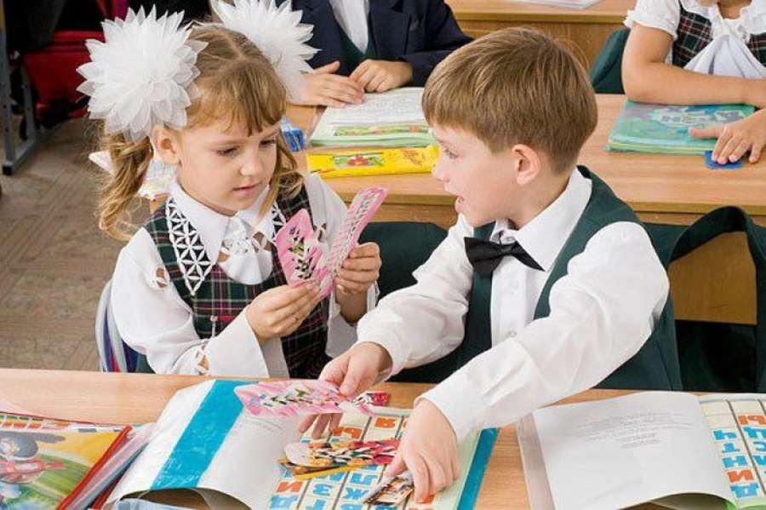
Ожидаемые результаты.
1.Укрепление физических и психологических сил детей.
2.Приобретение ими новых знаний, умений, навыков при изучении тем программы и изготовлении изделий.
3. Раскрытие творческого потенциала школьников, повышение уровня духовности.
4. Приобретение умения ценить свой труд, уважать чужой.
5. Формирование способности применять теоретические знания на практике.

Slide 12
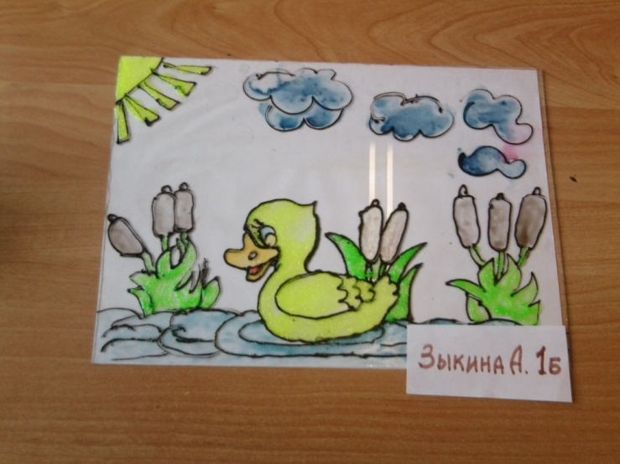
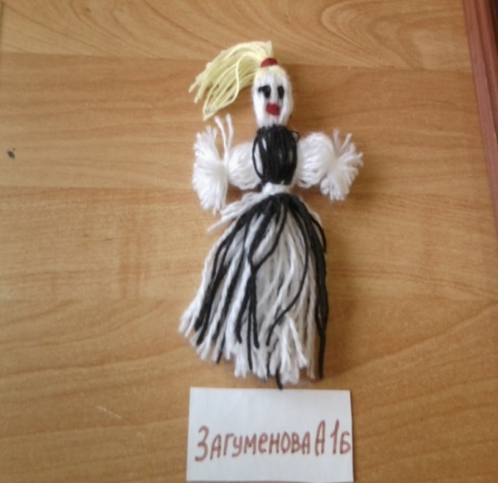
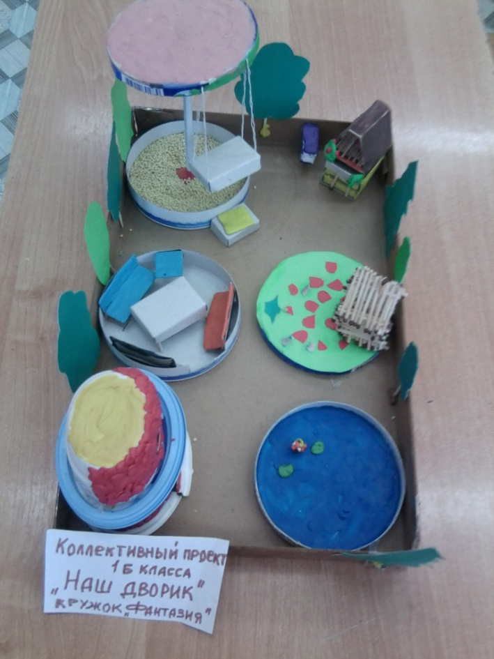
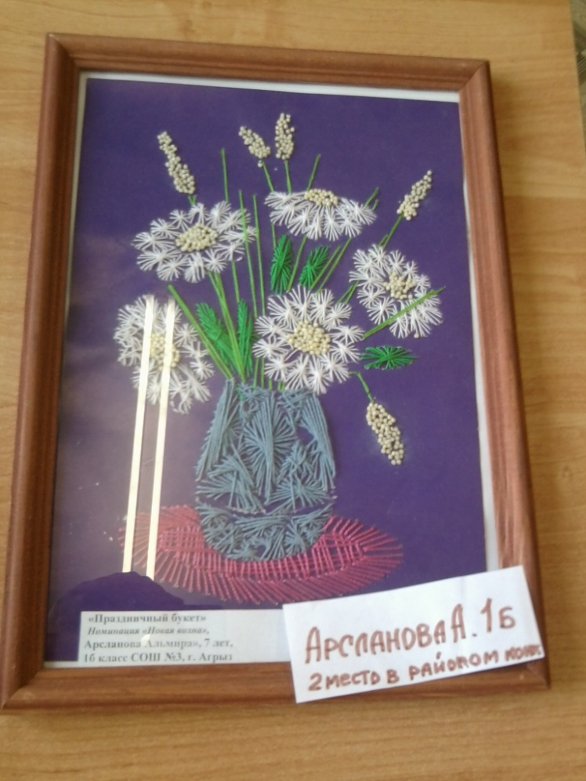
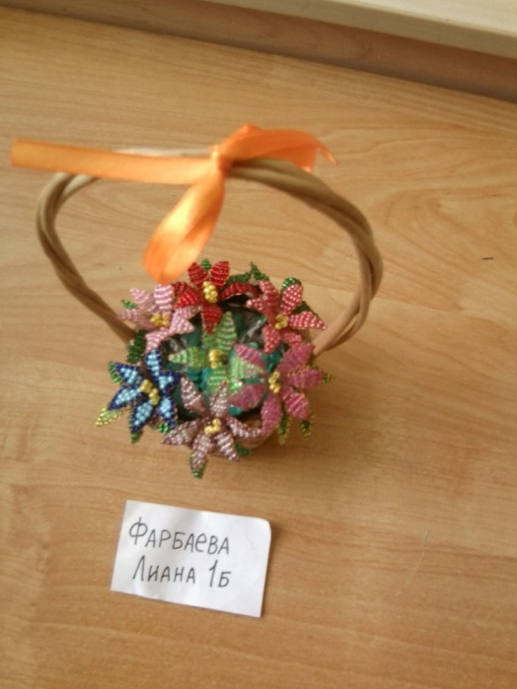
Оценка результатов работы
Результатом реализации данной учебной программы являются выставки детских работ. Поделки-сувениры используются в качестве подарков для первоклассников, дошкольников, ветеранов, учителей, родителей и т.д.; оформления зала для проведения праздничных утренников.

Slide 13

Литература для учителя
Гудилина С. И. “Чудеса своими руками»
Гукасова А. М. “Рукоделие в начальных классах”.
Гусакова М. А. “Аппликация”. М., Просвещение.
Гусакова М. А. “Подарки и игрушки своими руками”.
Кочетова С. В. “Игрушки для всех” (Мягкая игрушка)
Арефьев И.П. «Занимательные уроки технологии»

